Slide 1
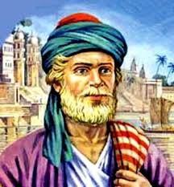
Афанасий Никитин купец из Твери, первый русский купец побывав-ший в Индии! 1469-1472 год длилось путешествие

Slide 2
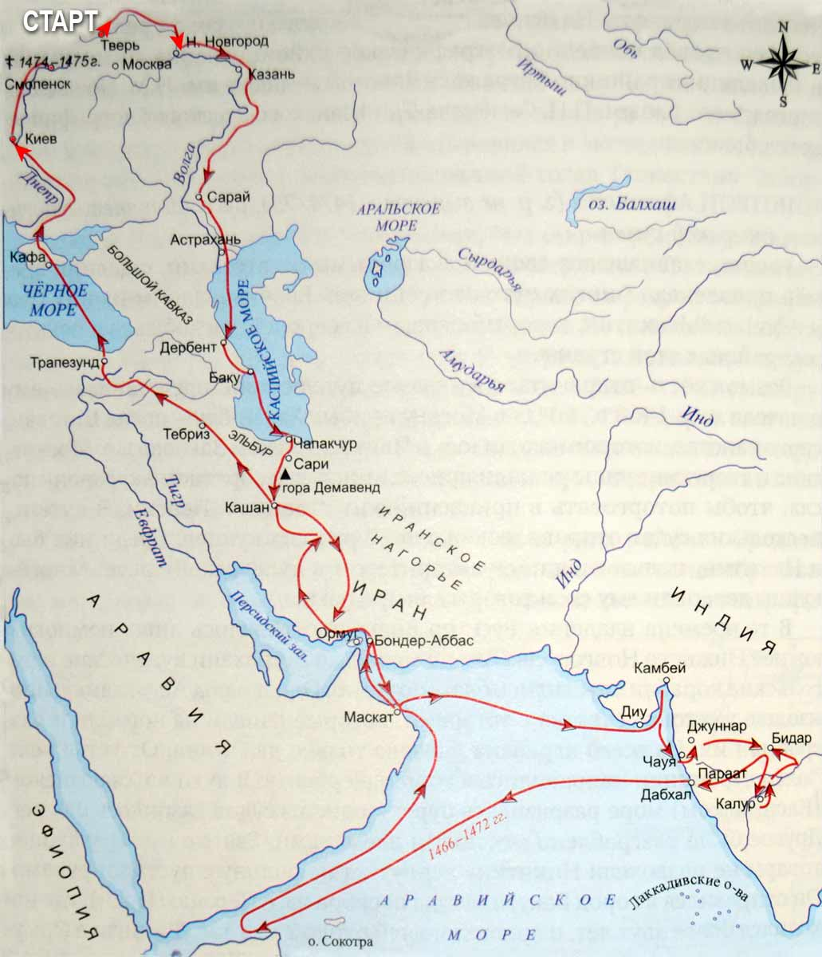
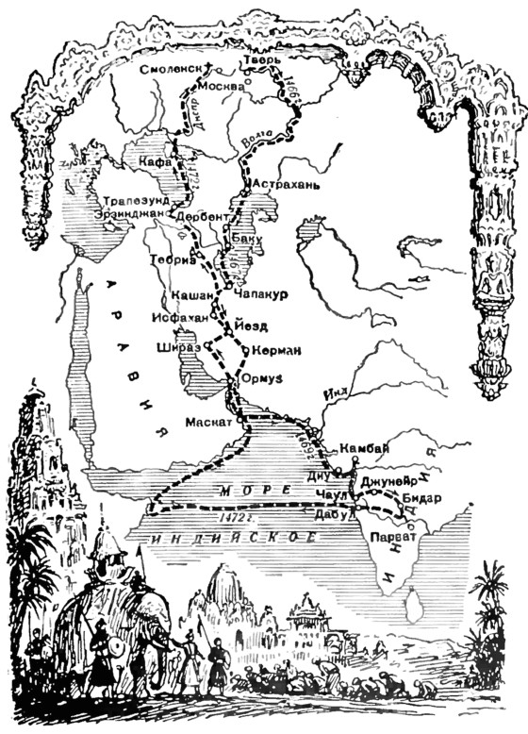
Путешест-вие в Индию

Slide 3
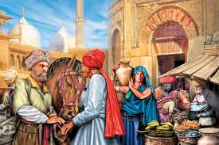

Slide 4
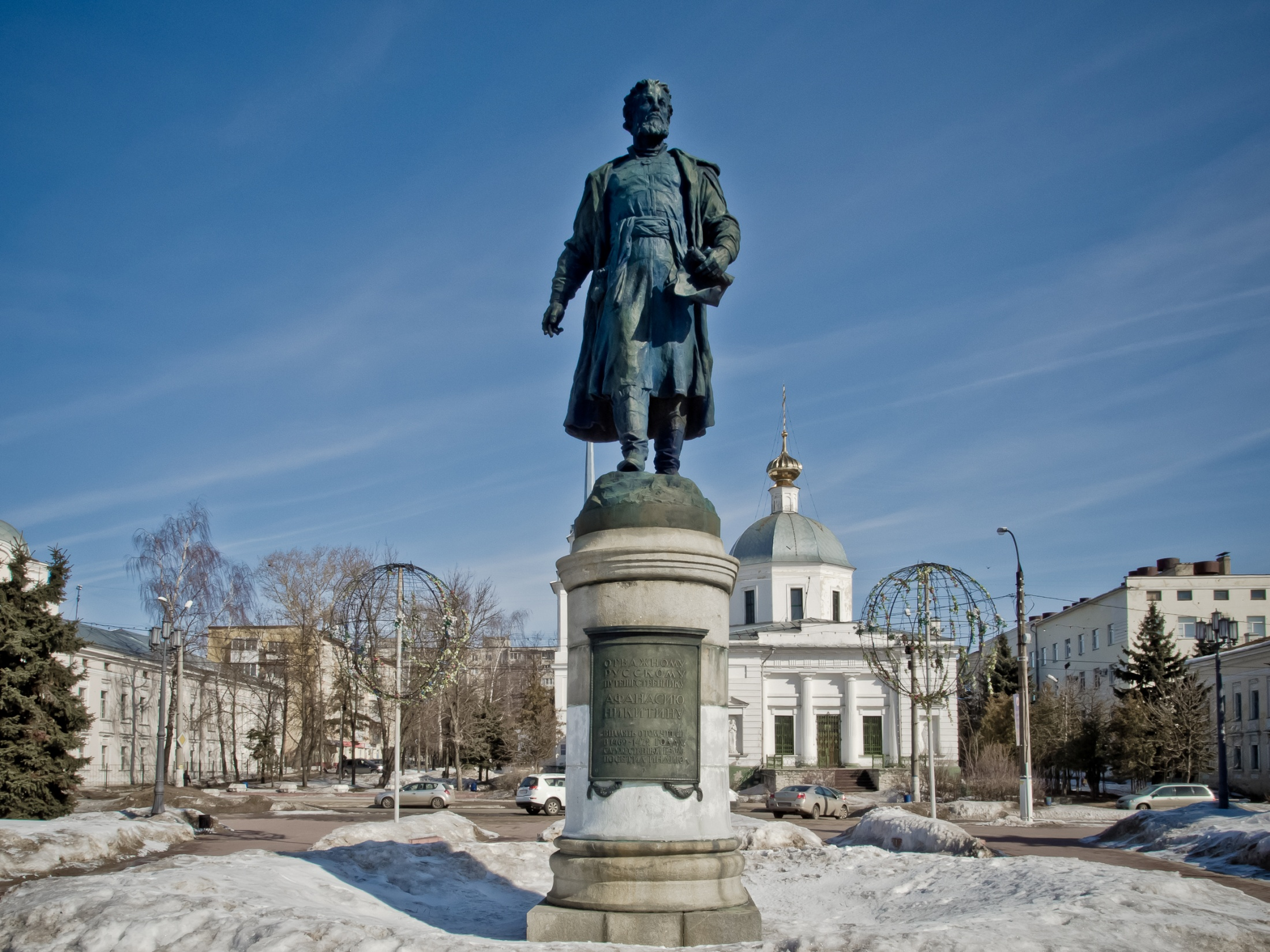
Памятник А. Никитину в Твери

